Slide 1
On fait les courses
8A

Slide 2
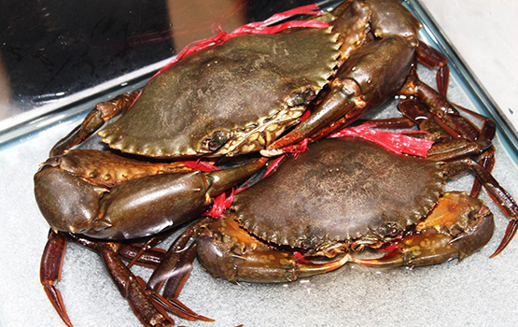
Les crabes (masc)

Slide 3
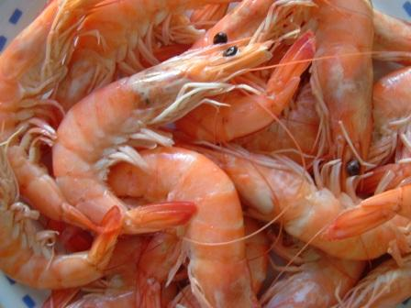
Les crevettes (fem)

Slide 4
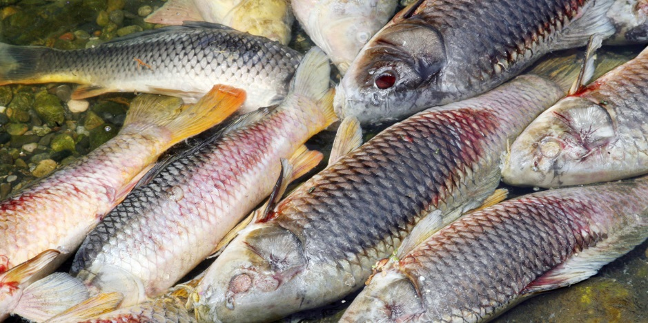
Les poissons (masc)

Slide 5
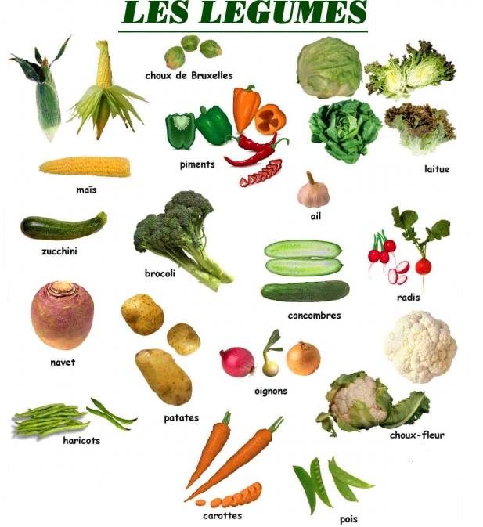
Les légumes (masc)

Slide 6
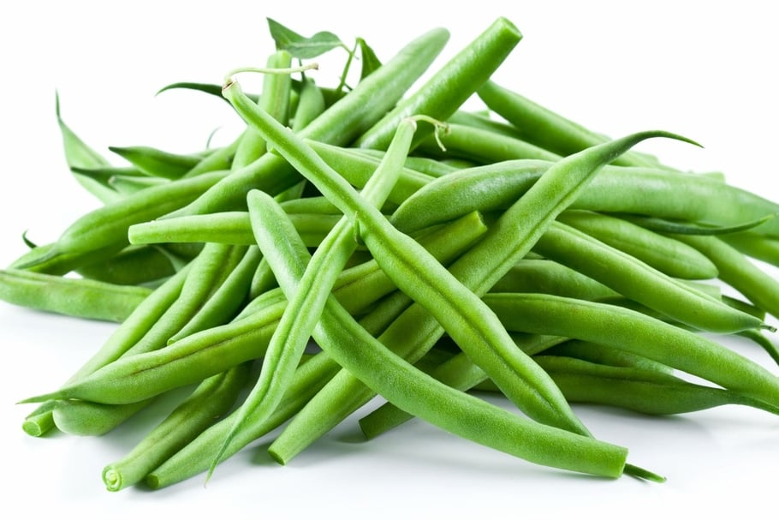
Les haricots verts (masc)

Slide 7
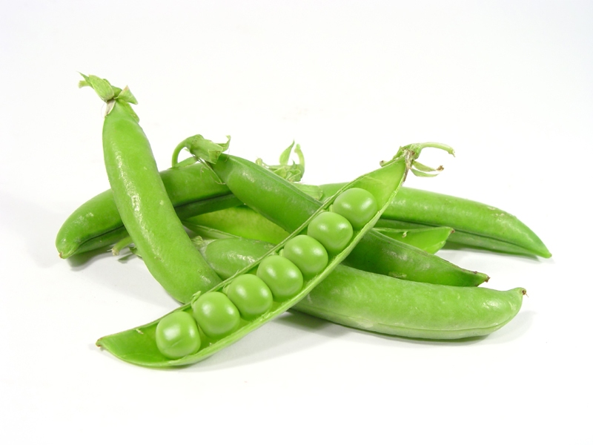
Les petits pois (masc)

Slide 8
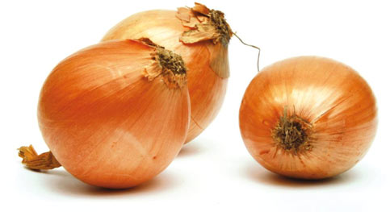
Les oignons (masc)

Slide 9
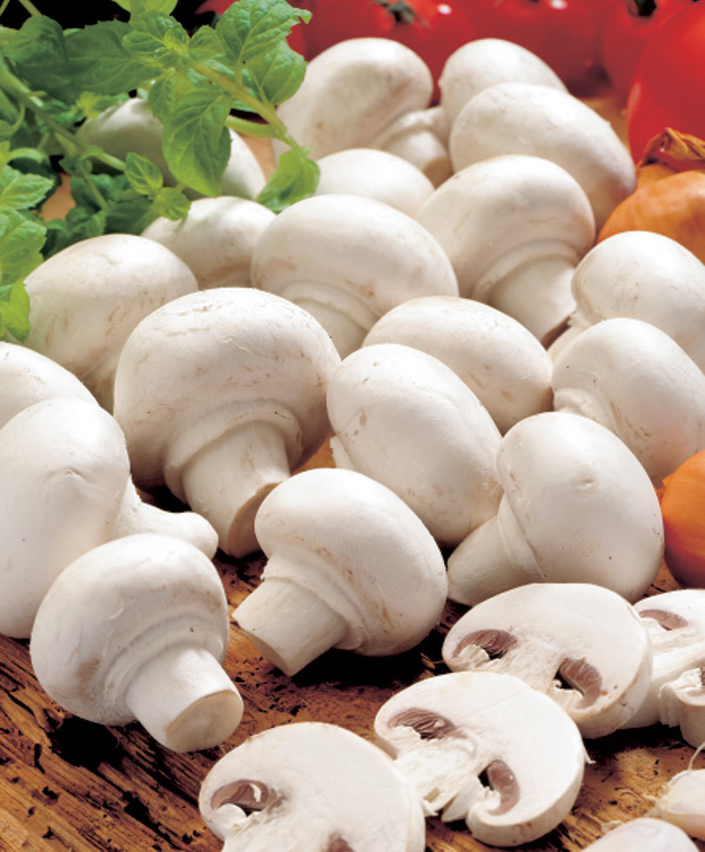
Les champignons (masc)

Slide 10
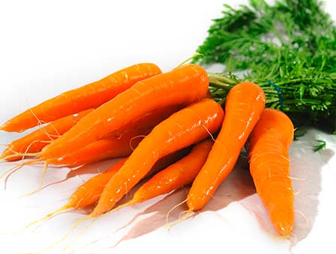
Les carottes (fem)

Slide 11
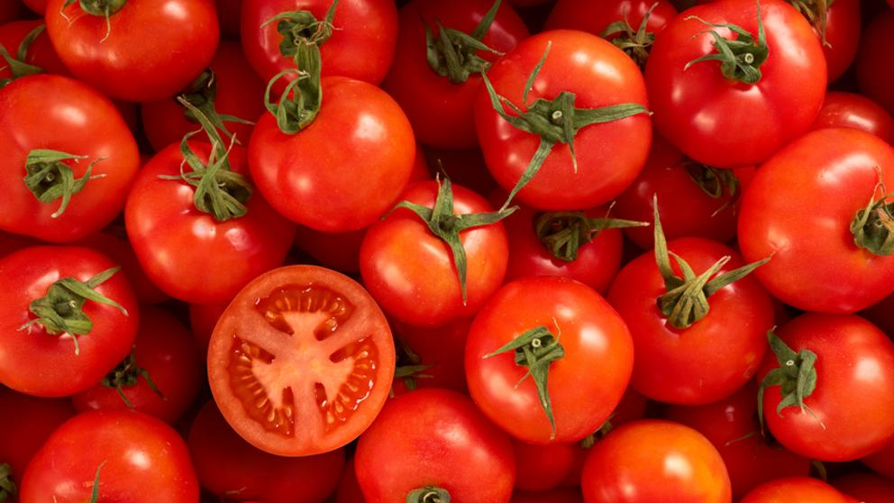
Les tomates (fem)

Slide 12
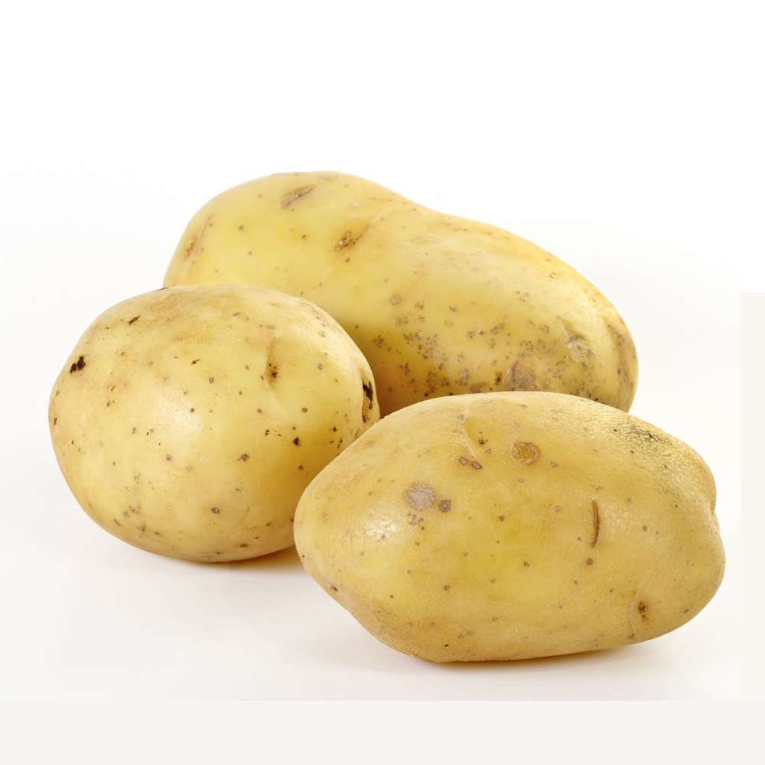
Les pommes de terre (fem)

Slide 13
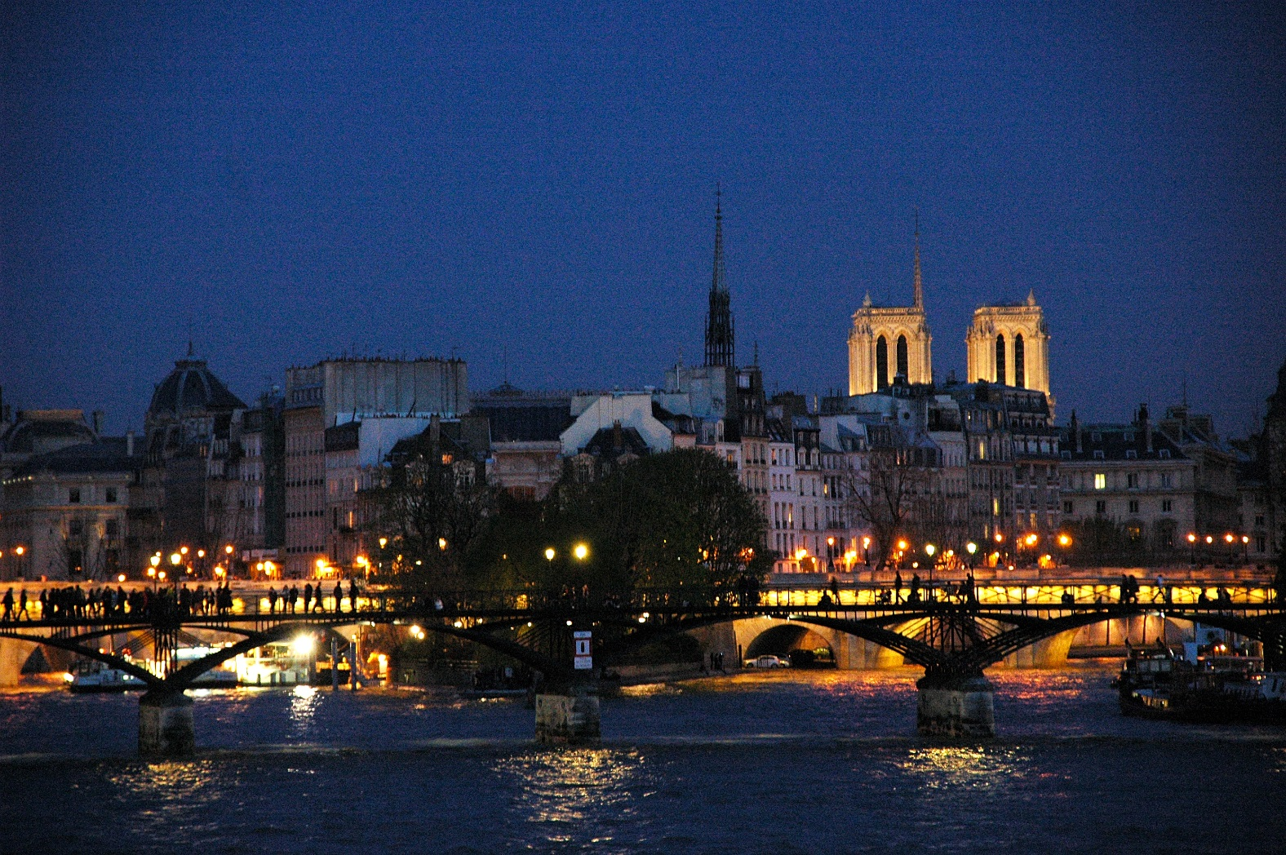
Ce soir

Slide 14
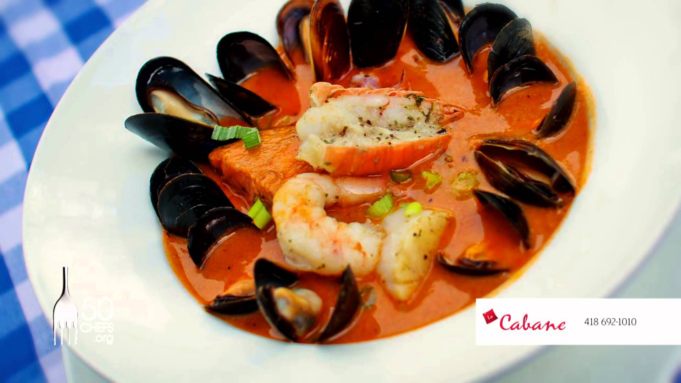
Une bouillabaisse

Slide 15
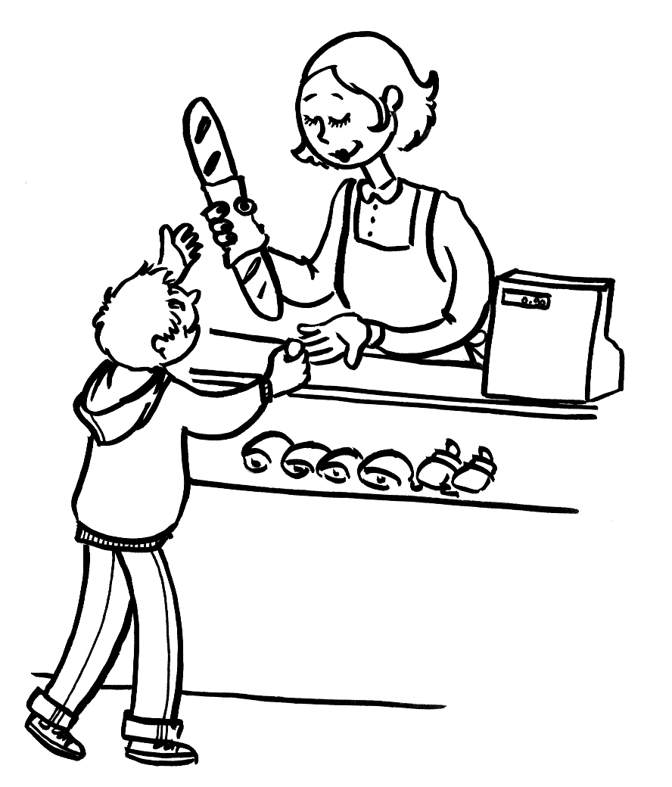
Acheter

Slide 16
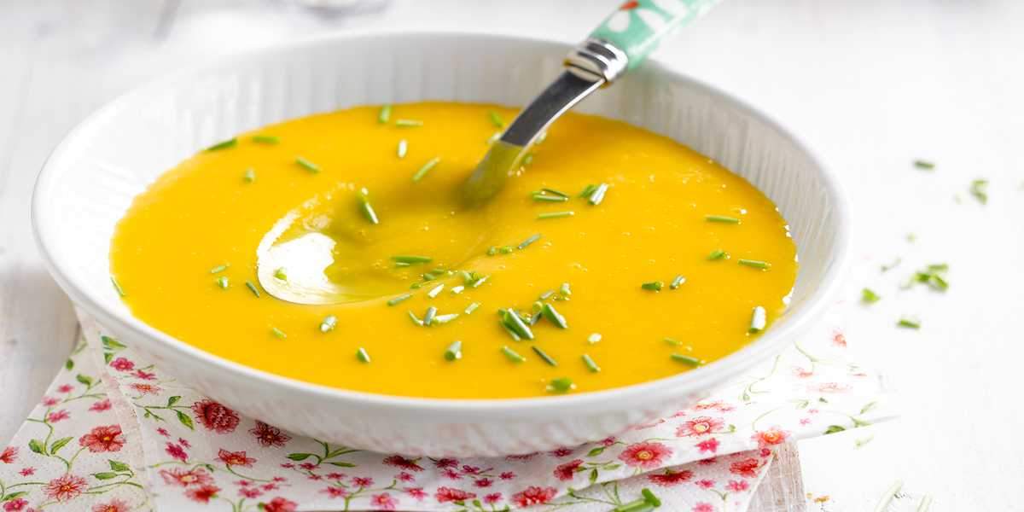
La soupe

Slide 17

Chercher

Slide 18
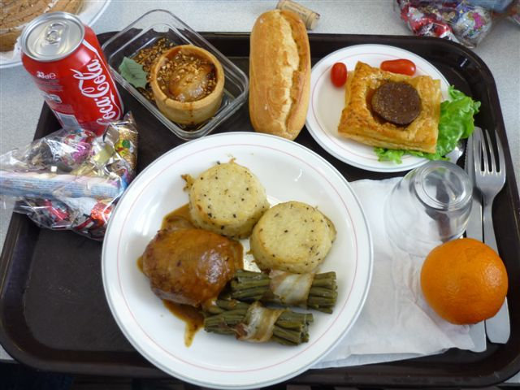
Le repas

